Slide 1

ESTRATEGIA REPRESENTACIONAL

Slide 2
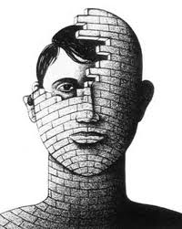
Estrategia representacional
Concepción de personalidad
Humanismo
Gestalt
Material Adicional

Slide 3

Personalidad
La personalidad en esta estrategia refleja la forma en como las personas perciben y representan mentalmente el entorno que les rodea, ligado a sus pensamientos, sentimientos y acciones en dirección de si mismo y hacia otros.
Atrás

Slide 4
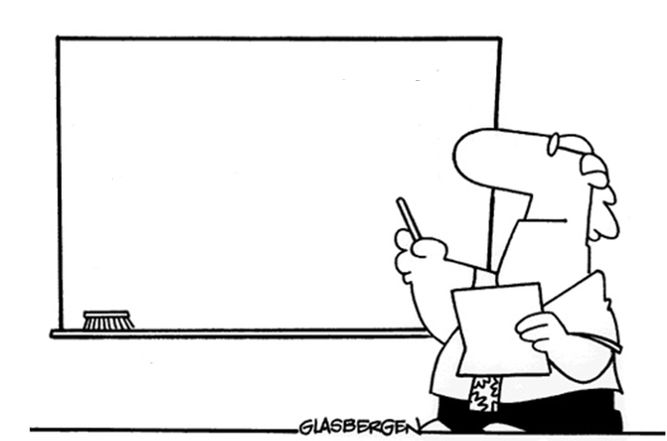
Modelo HUMANISTA
Teoría Carl Rogers
Teoría George Kelly
Teoría de Maslow
Humanismo
Atrás
Continuar

Slide 5
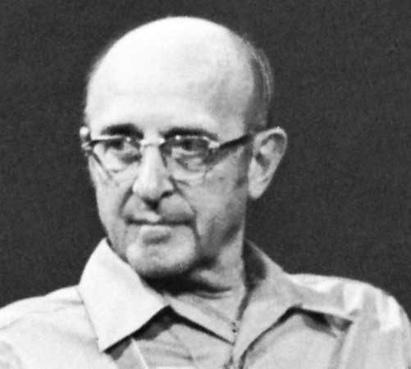
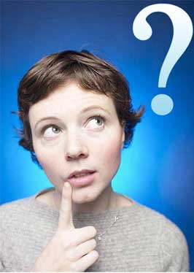
Teoría Carl ROGERS
Carl Rogers (1902 – 1987)
Pensaba que las personas tiene tendencias de autorrealización únicas, innatas que guían sus conductas en direcciones positivas.
La tendencia a la realización influyen en las funciones bilógicas y psicológicas
Según Rogers las personas evalúan cada experiencia que tiene en términos de lo bien que las mantiene o mejor a lo que denomino proceso de valoración organismica.
siguiente

Slide 6
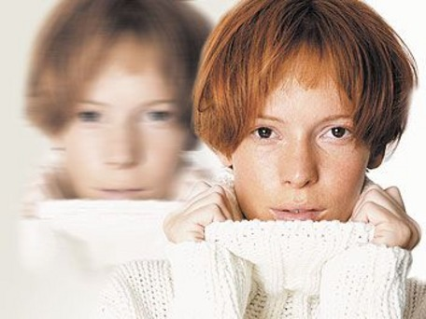
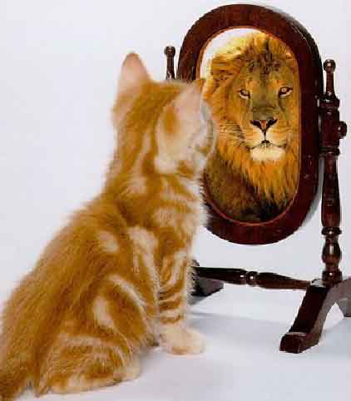
El yo es un concepto importante y la concentración en el yo domina toda la estrategia de las representaciones
El constructo teórico que alude a la forma en que las personas se ven así mismas
Basado en el yo ideal y el yo Real
SIGUIENTE

Slide 7
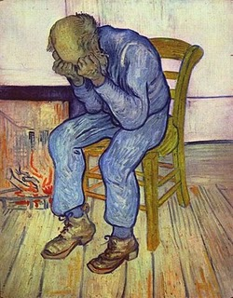
Las conductas resultan extrañas pues solo en la medida en que son incongruentes con la forma en que veían antes a la persona.
La desorganización de la personalidad puede darse por que la persona que se conduce de formas no características siente que no es comprendida.
Atrás

Slide 8
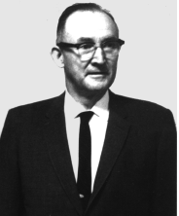
Teoría George KELLY
Postulo que la personalidad consiste en un conjunto único, organizado de constructos personales, formas de ver las experiencias, que las personas crean para prever acontecimientos en su vida
siguiente

Slide 9
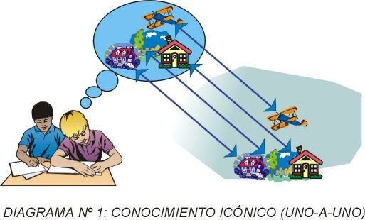
La base de la percepción de la persona esta en la representación de los acontecimientos que impone para encontrarles sentido.
Siguiente

Slide 10
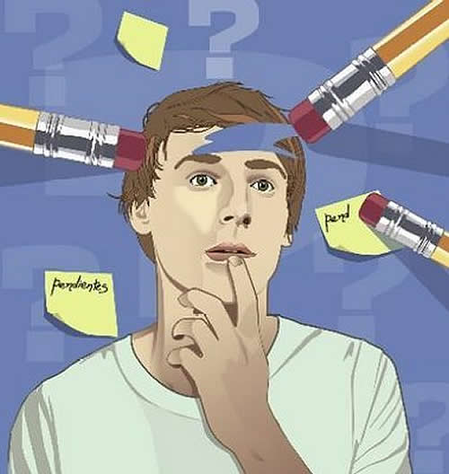
La personalidad de alguien es lo que lo hace tanto distinto como semejante a otros.
En la teoría de Kelly el postulado de los colorarios individual, comunidad y sociabilidad explican la base de los aspectos singulares y compartidos de la personalidad.
Las personas difieren como interpretan los acontecimientos, por que posee un conjunto único de constructos personales.
Atrás

Slide 11
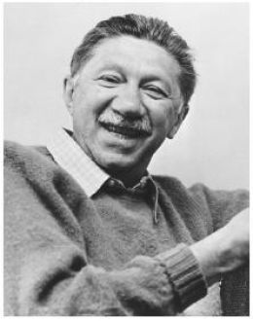
Teoría de Maslow
La personalidad de cada individuos se basa en su naturaleza interna, que en parte es individual y única y en parte común a otros individuos
Siguiente

Slide 12
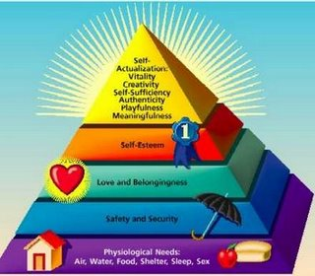
realzo el lado sano de la personalidad, propuso una jerarquía de necesidades que motivan la conducta human y estudio ampliamente el mas alto nivel de necesidades, la necesidad de autorrealización
Atrás

Slide 13
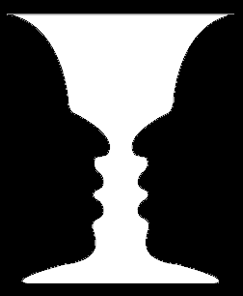
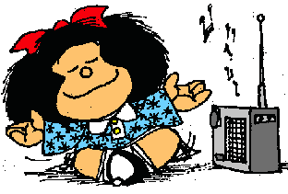
Modelo de la Gestalt
Se centra principalmente en el presente y el futuro, percepciones del modo de ver el mundo en determinada situación y los cambios proyectivos de este.
Los aspectos de la personalidad se fundamenta en el trasfondo que se integran y asimilan por medio del conocido Insight.
Mediante un insight el sujeto "capta", "internaliza" o comprende, una "verdad" revelada. Puede ocurrir inesperadamente, luego de un trabajo profundo, simbólicamente, o mediante el empleo de diversas técnicas afines.
Siguiente

Slide 14

Terapia Gestáltica
Esta terapia es el continuum del darse cuenta, donde la libre formación de una gestalt de aquello que más le preocupa e interesa -o necesita- el individuo, la relación, el grupo o la sociedad; pasa a un primer plano donde se pueda plenamente vivenciar y trabajar, para luego fundirse en el trasfondo -asimilarse e integrarse- dejando el primer plano libre para la próxima gestalt relevante.
Para la Gestalt las personas son responsables de si mismas y de sus actos, puesto que son los principales agentes para determinar su propia conducta.
Pueden confundir la responsabilidad con el sentimiento de culpa ignoran verdaderos deseos, necesidades, respuestas al ambiente y alternativas de determinada situación.
Siguiente

Slide 15
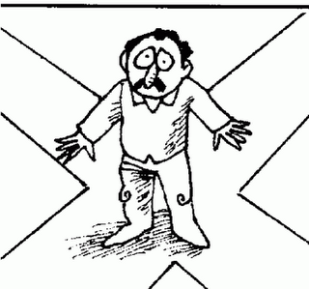
Otro aspecto relevante es el de no darse cuenta es resultado de la falta de contacto del organismo con su ambiente externo, debido a que está sumergido en su propio ambiente interno o fantasías, o de no estar en contacto con la vida interna debido a una fijación en lo externo.
Siguiente

Slide 16

Ley de Prägnanz
Este principio de la psicología implícito en la Gestalt, explica como el campo se forma en la mejor Gestalt que permitan las condiciones adaptativas a nivel global, los terapeutas consideran que las personas personas tienen un impulso innato a la sanación.
Siguiente

Slide 17
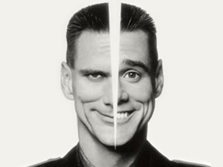
Personalidad
Algunos patrones de interpretación y anticipación de acontecimientos son los que orientan el desarrollo de una personalidad única.
Siguiente

Slide 18
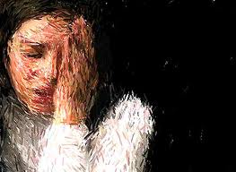
En una persona sana, la figura cambia cuando es necesario, es decir, cuando la necesidad es satisfecha o reemplazada por otra más urgente.
los pacientes pueden superar un impasse debido al énfasis en el contacto afectuoso con el terapeuta, sin que éste les haga el trabajo, es decir, sin rescatarlos o infantilizarlos
Atrás

Slide 19

Humanismo
A personalidad esta mediada por el futuro y se mantiene por la misma.
ATRAS

Slide 20
Material Adicional ( consultas de gran aporte)
http://www.youtube.com/watch?v=QwbQoFwBQCc&feature=related
http://www.youtube.com/watch?v=jTOgH29Um5c
Cloninger, S. (2003).Teorías de la personalidad. Tercera edición. Pearson Educación. México.
Atrás

